Slide 1
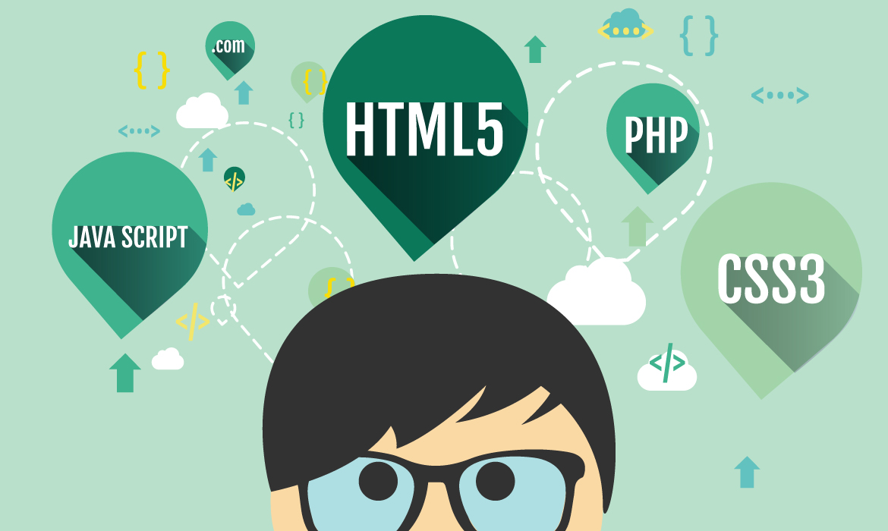
בניית אתרים
אלכס גורבצ'וב

Slide 2

CSS
גופן
תכונה: font-family
מקובל לתת 3 גופנים שונים, כדי לא להיות תלוי בדפדפן:
font-family: "Times New Roman", Times, serif;
font-family: Arial, Helvetica, sans-serif;
font-family: "Lucida Console", "Courier New", monospace;
ניתן להגדיר ולהגדיר גופן חיצוני (https://fonts.google.com/):
<link rel="stylesheet" href="https://fonts.googleapis.com/css?family=Sofia">
font-family: "Sofia", sans-serif;
תכונות נוספות:
font-style
font-size

Slide 3
CSS
קישורים
סגנון מופעל על תגית <a>:
תכונות נוספות ב-CSS:
a:link - a normal, unvisited link
a:visited - a link the user has visited
a:hover - a link when the user mouses over it
a:active - a link the moment it is clicked
ניתן להשתמש ב-hover לא רק בקישור.
שרשור אלמנטים
ניתן להגדיר סגנון מותנה ללא שימוש ב-class בעזרת <:
menu>ul>li
אם li נמצא בתוך ul ובתוך menu – אז הוא יקבל עיצוב שמוגדר.

Slide 4

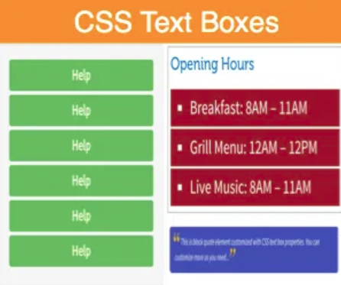
CSS
תרגיל 4
תגדירו גופן שונה לכל מדור בטבלה
תשתמשו בשרשור כדי להגדיר סגנון של שעות פתיחה
תוסיפו לדף תרגול תפריט

Slide 5

שאלות?

